Slide 1
Baggern
Schreiten
vorne
Schreiten
hinten
Fahren
Wartung
Gamepad

Slide 2
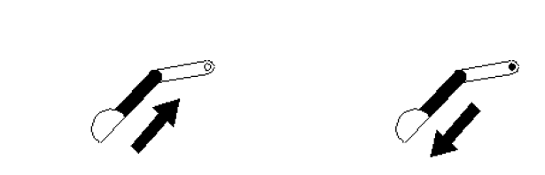
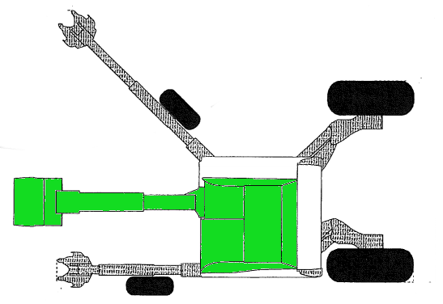
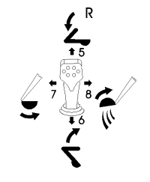
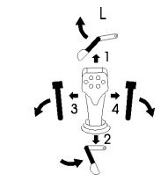
baggern
schreiten
vorne
schreiten
hinten
fahren
A
B
Y
X
L2
R2
Wartung
Gamepad

Slide 4
R2
Y
B
X
A

Slide 6

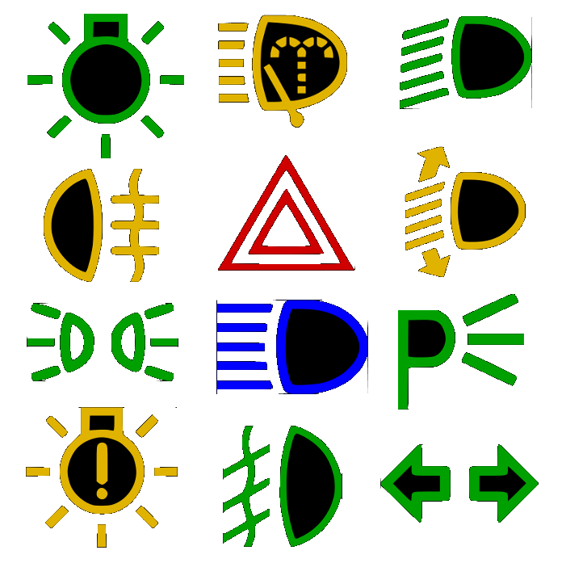
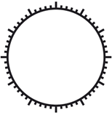
200 bar
20°C

Slide 7
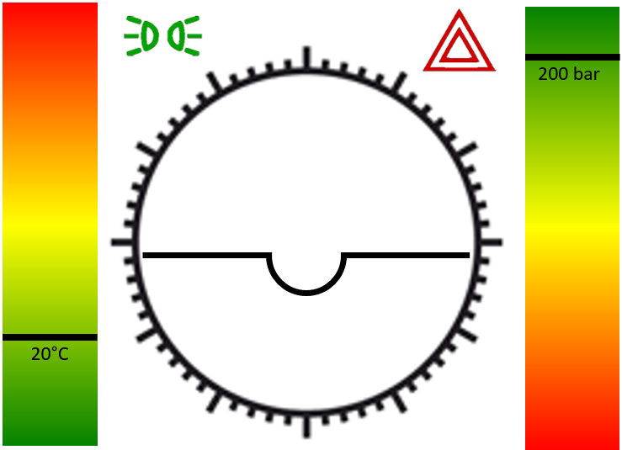
Scheinwerfer und Warnsignale
Temperaturanzeige für Wasser
Künstlicher Horizont
Druckanzeige

Slide 8
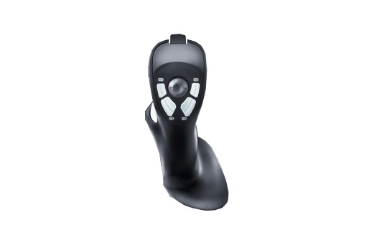
unbelegt
Steuergruppen
unbelegt
unbelegt

Slide 9
unbelegt
unbelegt
unbelegt
Steuergruppen
unbelegt
Linkslenken
Rechtslenken
unbelegt
unbelegt

Slide 10
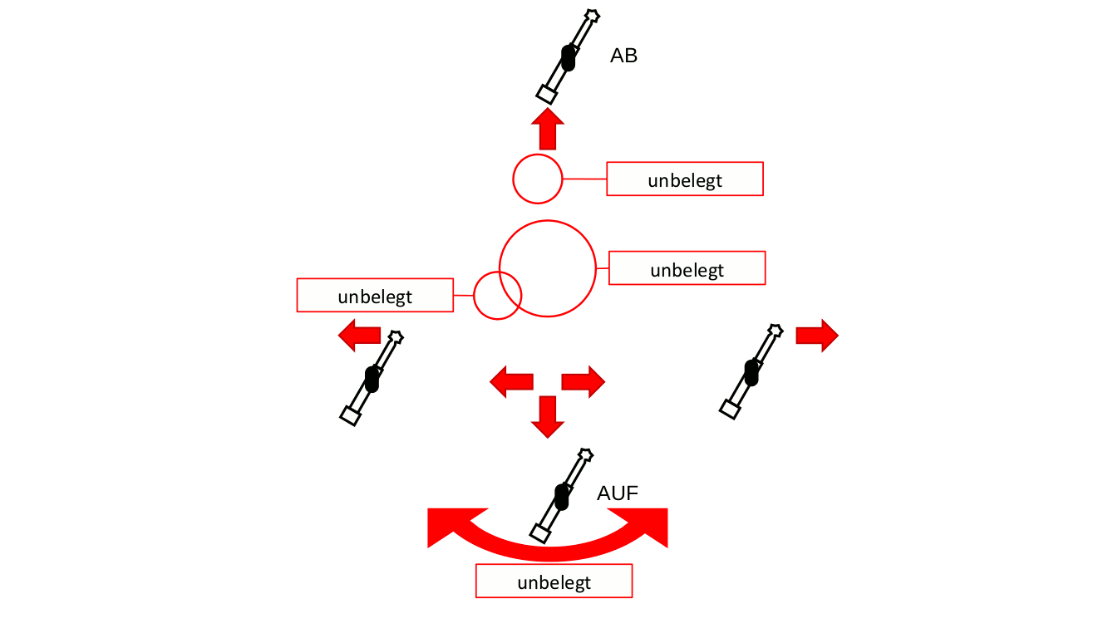
Steuergruppen

Slide 11
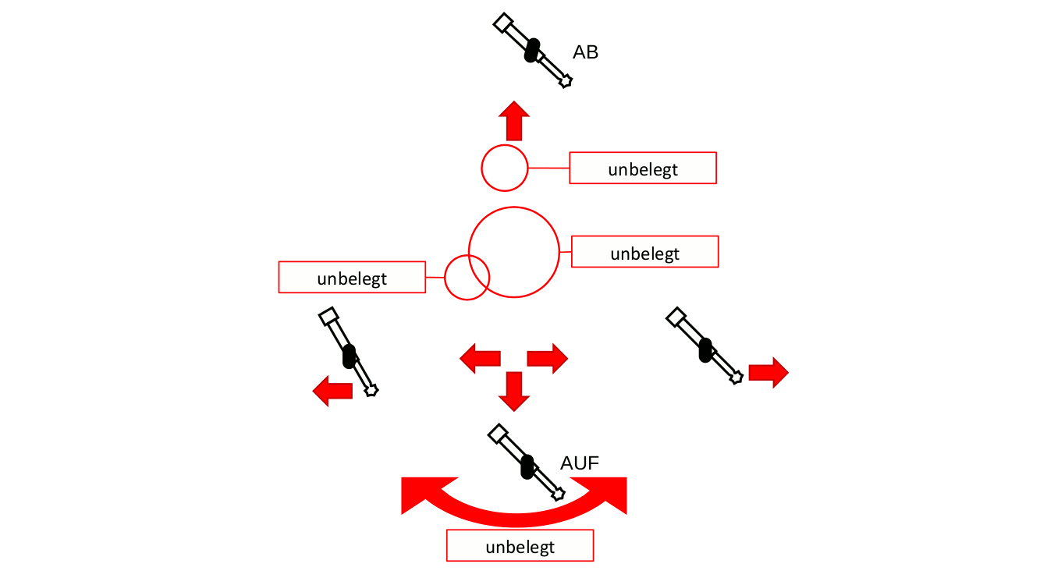
Steuergruppen

Slide 12
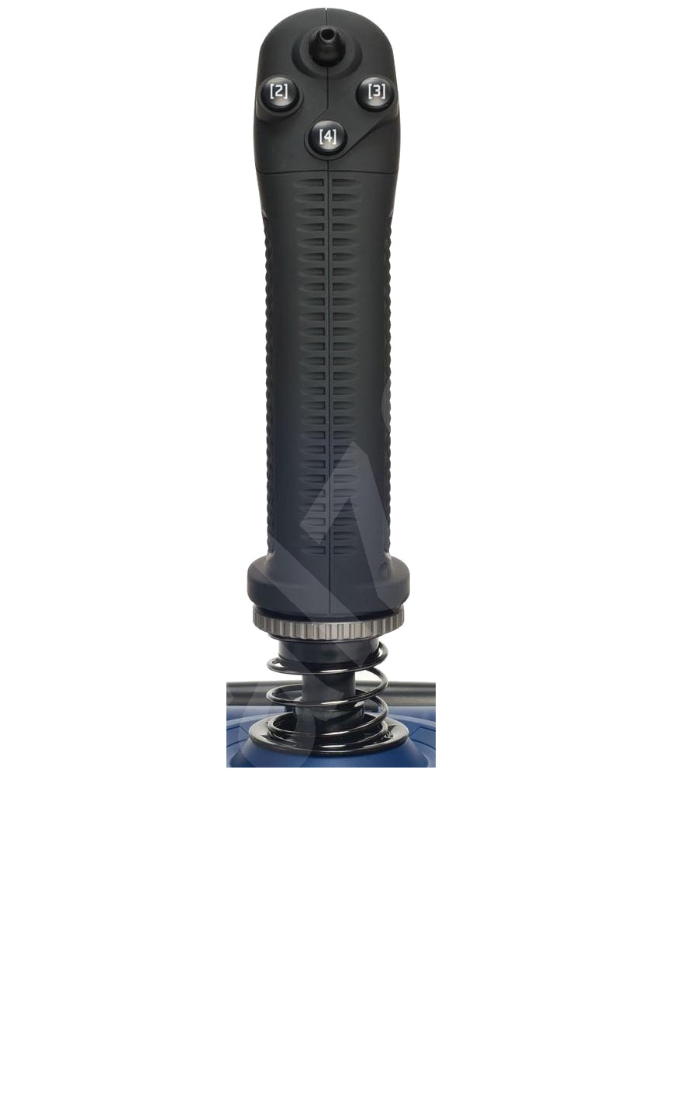
unbelegt
unbelegt

Slide 13
Vorwärts
unbelegt
unbelegt
unbelegt
Rückwerts
unbelegt

Slide 14
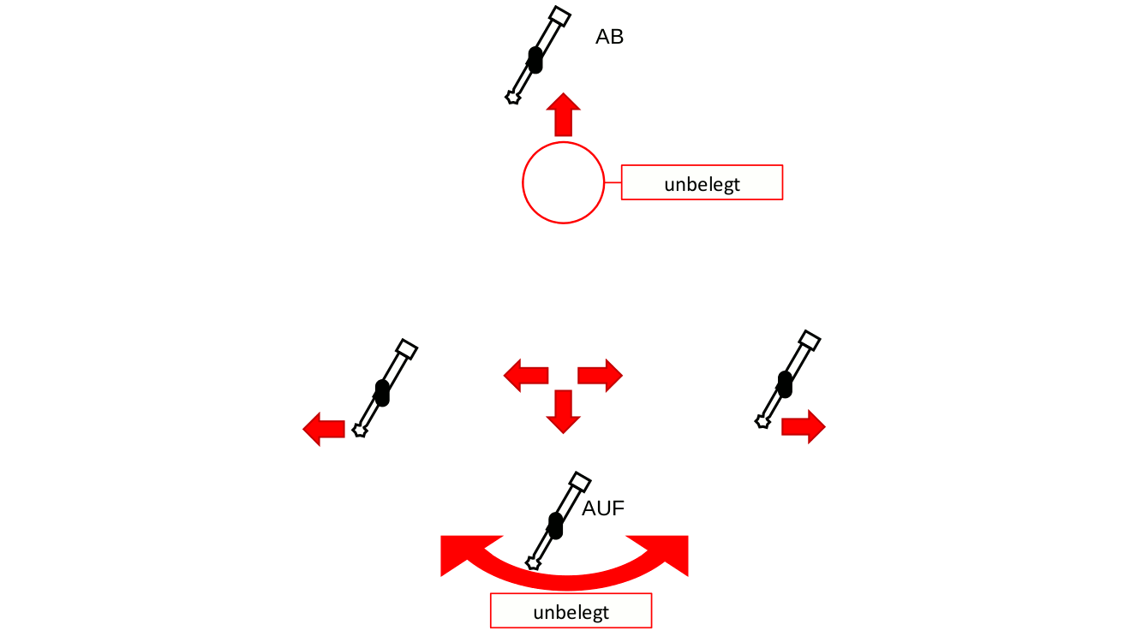

Slide 15
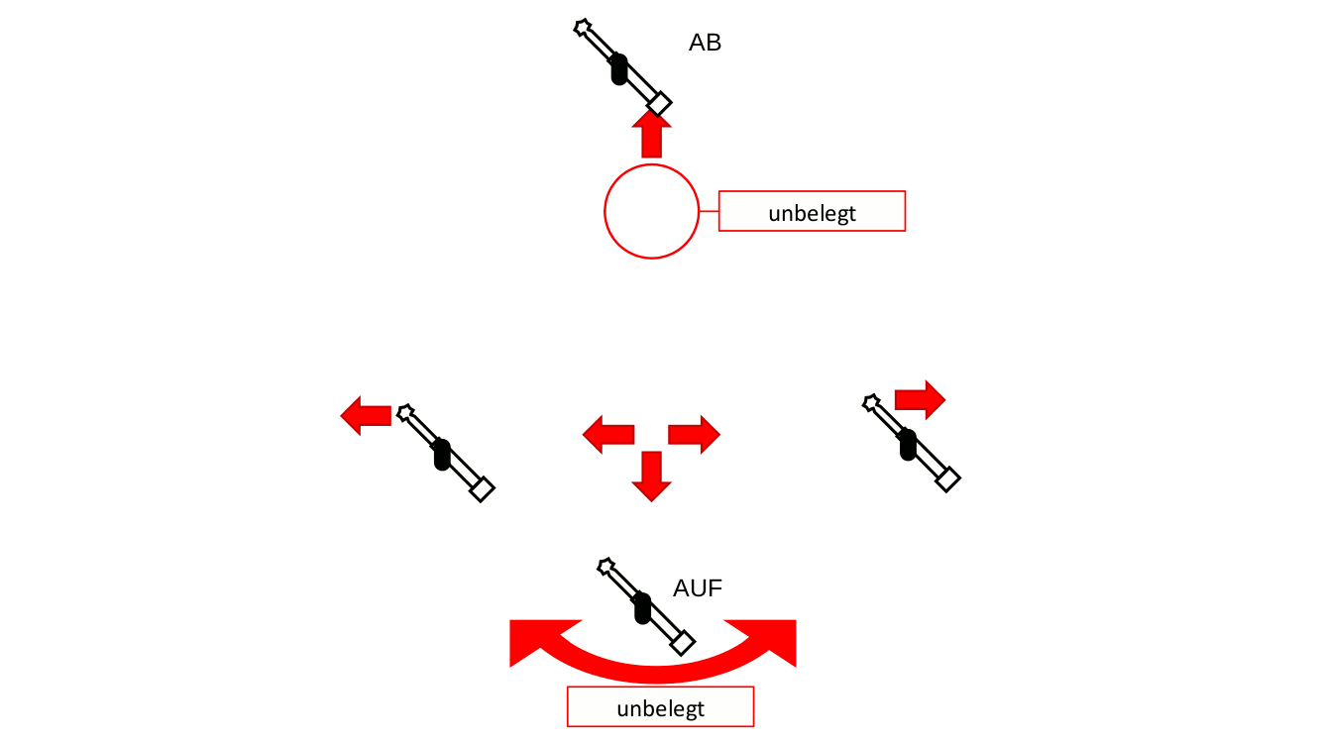

Slide 16
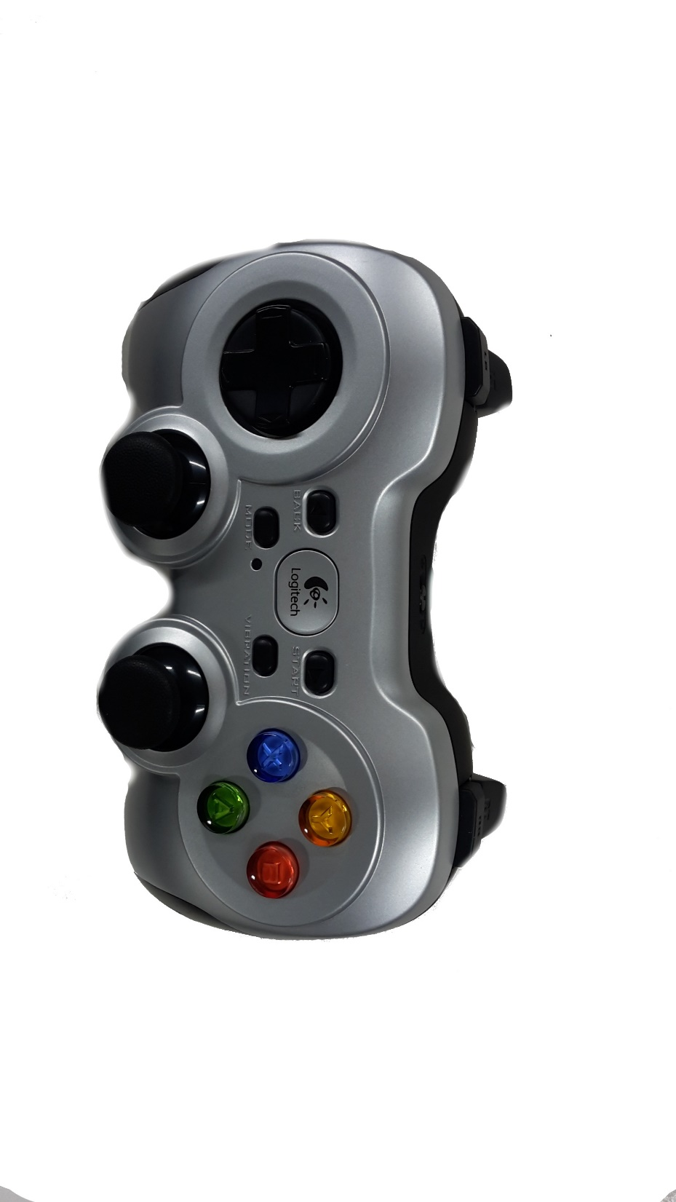
L2 Teleskop ein
R2 Teleskop aus
unbelegt
Steuergruppen

Slide 17
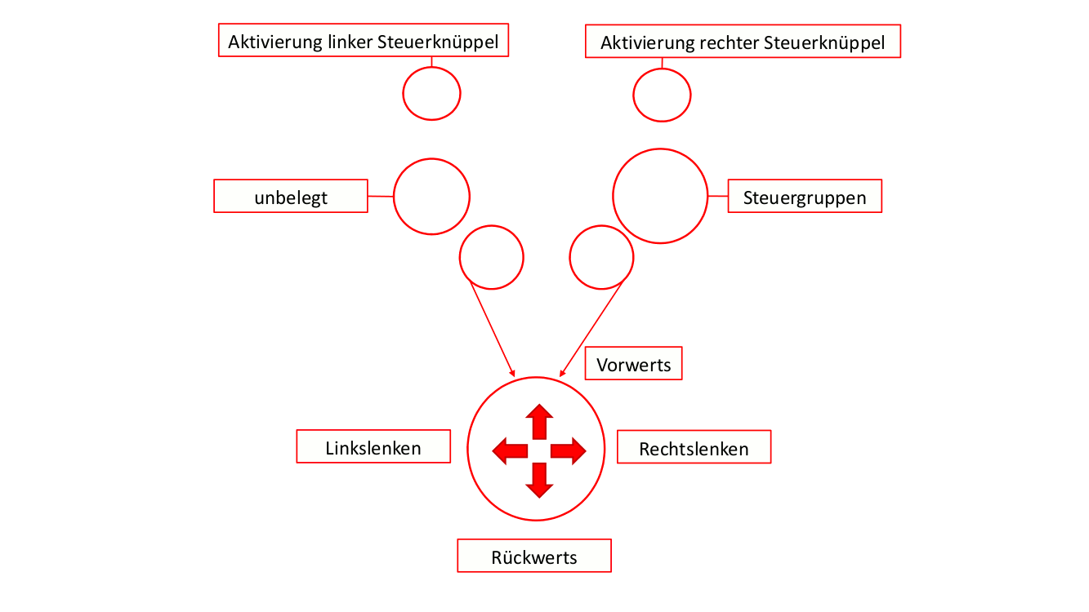
Vorwärts

Slide 18
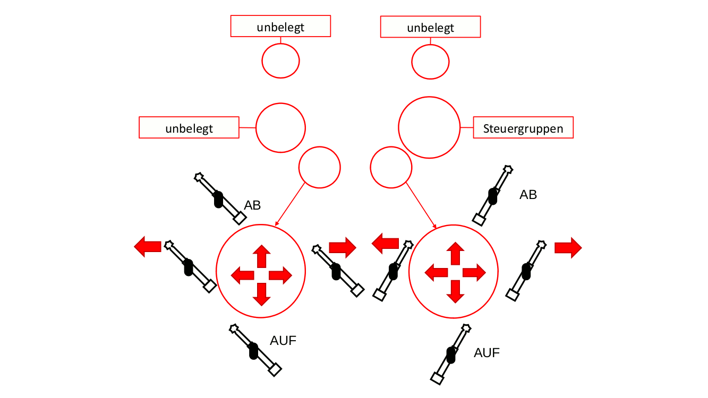

Slide 19
